Slide 1



IMPLEMENTASI RENCANA
AKSI PERUBAHAN
SIPEDO TERASI
SISTEM INFORMASI PENGELOLAAN
DOKUMEN TERINTERGRASI
Nurdhania Rahayu, S.H
NOSIS : 202101060165

Slide 2

LATAR BELAKANG
1
Pelaksaanaan fungsi kehumasan dan keprotokoleran belum optimal
.
2
Pencatatan dan pengelolaan aset milik daerah memerlukan kemampuan sumber daya yang mempunyai kompetensi teknologi informasi
3
Pengelolaan adminsitrasi persuratan, pengarsipan dan penyimpanan dokumen-dokumen penting dilingkungan dinas masih bersifat konvensional, belum tertib dan belum optimal dari sisi keamanan dan kecepatan akses pencarian
4
Pengelolaan adminsitrasi kepegawaian di lingkungan dinas dan sekolah belum optimal dikarenakan sistem secara on line belum sepenuhnya dipahami oleh para pegawai.

Slide 3

PASCA PELATIHAN
OFF CAMPUSS
TUJUAN
Terwujudnya sistem informasi pengelolaan dokumen terintegrasi (SIPEDO Terasi) di lingkungan Subbag Kepegawaian dan Umum Dinas Pendidikan Purwakarta;
Terimplementasikannya sistem informasi pengelolaan dokumen terintegrasi (SIPEDO Terasi) di lingkungan Subbag Kepegawaian dan Umum Dinas Pendidikan Purwakarta;
Terimplementasikannya sistem informasi pengelolaan dokumen terintegrasi di lingkungan SMP di Kabupaten Purwakarta
Terimplementasikannya sistem informasi pengelolaan dokumen terintegrasi di seluruh sekolah SD di Kabupaten Purwakarta.

Slide 4
INTERNAL
Sebagai sarana untuk mendapatkan data yang akurat, cepat untuk
kepentingan dinas
Sistem dokumentasi lebih efisien dari sisi waktu, tempat dan keamanannya lebih terjamin.
Mempercepat proses pengambilan keputusan.
Tersedianya aplikasi SIPEDO TERASI akan mempermudah pelayanan kepada masyarakat dan pimpinan.
Mengurangi penggunaan kertas sehingga penyimpanan dokumen tidak memerlukan/menghabiskan ruangan kantor;
MANFAAT
EKSTERNAL
Manfaat bagi Pimpinan daerah, antara lain memudahkan keperluan data dan informasi dalam pengambilan kebijakan di bidang pendidikan;
Tersedianya kemudahan akses yang aman dan cepat jika membtuhkan dokumen kedinasan
Manfaat bagi Dinas antara lain :
Tidak memerlukan waktu yang lama untuk mencari dokumen yang ada di dinas pendidikan

Slide 5
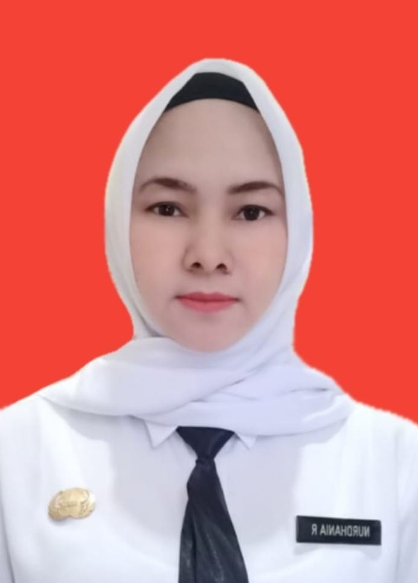
Inovasi dan Output Aksi Perubahan
INOVASI
OUTPUT
Inovasi yang dilakukan berupa pembuatan aplikasi informasi pengelolaan dokumen terintegrasi pada Sub Bagian Kepegawaian dan Umum Dinas Pendidikan Kabupaten Purwakarta.
Aplikasi Sipedo Terasi.
Buku Panduan Sipedo Terasi

Slide 6
Ruang Lingkup
Ruang lingkup dalam Aksi perubahan ini adalah terwujudnya aplikasi pengelolaan dokumen terintegrasi pada Sub Bagian Kepegawaian dan Umum Dinas Pendidikan Kabupaten Purwakarta

Slide 7

MILESTONE AKSI PERUBAHAN
On Campus
Monitoring
Evaluasi
Pelaksanaan
Merancang Perubahan
dan Membangun Tim
Implementasi
Kepemimpinan
Di tempat kerja
PERENCANAAN
Diagnosa
Kebutuhan Aksi
Perubahan
Implementasi Aksi Perubahan
Pengorganisasian
Membangun
Komitmen
Off Campus

Slide 8
STRATEGI KOMUNIKASI
PROMOTORS
Strategi komunikasi yang digunakan adalah(closely managed strategy), untuk meningkatkan dukungan dan minat promotors terhadap aksi perubahan ini diantaranya:
Kolaborasi dan Koordinasi secara reguler
Pelaporan secara reguler
Diskusi secara reguler

Slide 9
STRATEGI KOMUNIKASI
LATENS
Strategi komunikasi yang digunakan adalah Keep Informed untuk meningkatkan minat stakeholders terhadap aksi perubahan yaitu dengan:
Sosialisasi dan diskusi
Diskusi dan persuasi agar mereka menjadi promotors

Slide 10
STRATEGI KOMUNIKASI
DEFENDERS
Strategi komunikasi yang digunakan adalah untuk meningkatkan pengaruh stakeholders agar mendukung aksi perubahan yaitu dengan:
Penjelasan aksi perubahan dan meminta dukungan untuk keberhasilan aksi perubahan
Sosialisasi dan penjelasan yang reguler (keep informed)

Slide 11
STRATEGI KOMUNIKASI
APATHETICS
Strategi komunikasi yang digunakan adalah minimal effort yaitu usaha atau upaya yang kita lakukan terhadap suatu aktivitas yang sifatnya riil atau nyata untuk meningkatkan minat stakeholders ini agar mendukung aksi perubahan yaitu Sosialisasi dan diskusi.

Slide 12

STRATEGI MENGATASI MASALAH
Kendala atau hambatan yang ditemui dalam pelaksanaan aksi perubahan harus dihadapi dan dicarikan strategi solusi untuk mengatasinya agar proses implementasi proyek perubahan ini dapat berjalan dengan lancar sesuai dengan target yang telah ditentukan. Adapun strategi yang dilakukan adalah sebagai berikut :
Sering melakukan komunikasi dan koordinasi secara persuasif kepada tim.
Membuat jadwal khusus untuk fokus mengerjakan proyek perubahan diluar jam kerja.
.
Laboratorium Kepemimpinan
yang dilaksanakan selama 60 hari

Slide 13
IMPLEMENTASI
AKSI PERUBAHAN
PERENCANAAN
PENGORGANISASIAN
PELAKSANAAN
MONITORING EVALUASI
Pedoman RAP
Bentuk tim efektif.
Identifikasi sumberdaya
Susun jadwal
Identifikasi urutan kegiatan
Koordinasi dengan stakeholder
Meminta dukungan dan komitmen dari stakeholder
Tepati waktu pelaksanaan
Identifikasi potensi kendala dan alternatif
.
Selalu menjaga kekompakan tim
Komunikasi dengan mentor
Uji coba aplikasi yang efektif
Pelatihan operator
Lakukan monitoring
Kenali penyimpangan waktu pelaksanaan
Segera atasi kendala yang timbul
Lakukan uji coba inovasi aplikasi

Slide 14

MOBILISASI SDM
Mempengaruhi
mempengaruhi orang untuk mencari dukungan Stakeholder
·
Timwork
Membentuk dan bekerja dalam timwork yang efektif

Pendayagunaan
Mendayagunakan sumberdaya secara efektif dan efisien

○
Pengendalian
Menciptakan sistem pengendalian yang efektif
Stabilisator
Kemampuan menciptakan suasana organisasi yang kondusif selama proses berjalannya suatu perubahan
○

Slide 15
STAKEHOLDER
SEBELUM AKSI PERUBAHAN
PROMOTORS
P
Kepala Dinas P (+++9)
Sekretaris P (+++9)
.
LATENS
Kabid DIKDAS L (++5)
Kabid SARPRAS L (++5)
Kabid GTK L (++5)
Kabid PAUD L (++5)
.
DEFENDERS
L
D
Kasubbag Program D (++7)
Kasubbag Keuangan D (++7)
Pengelola Dokumen D (++7)
Staff Umpeg D (+++9)
APATHETICS
Oparetor Sekolah A (+/- 2)
KORWIL (+/- 2)
Pegawai/Staf Disdik (+/-2)
A

Slide 16
STAKEHOLDER
SETELAH AKSI PERUBAHAN
PROMOTORS
P
Kepala Dinas P (+++9)
Sekretaris P (+++9)
Kabid DIKDAS L (++7)
Kabid SARPRAS L (++7)
Kabid GTK L (++7)
Kabid PAUD L (++7)
LATENS
.
L
D
DEFENDERS
Kasubbag Program D (++7)
Kasubbag Keuangan D (++7)
Pengelola Dokumen D (++7)
Staff Umpeg D (+++9)
Oparetor Sekolah A (++5)
KORWIL (++5
Pegawai/Staf Disdik (++5)
APATHETICS
A

Slide 17
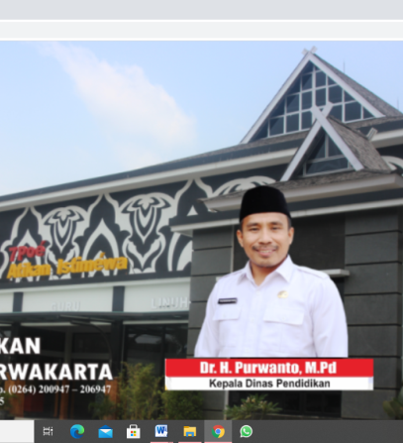
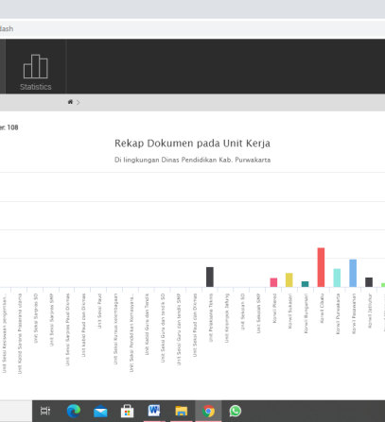
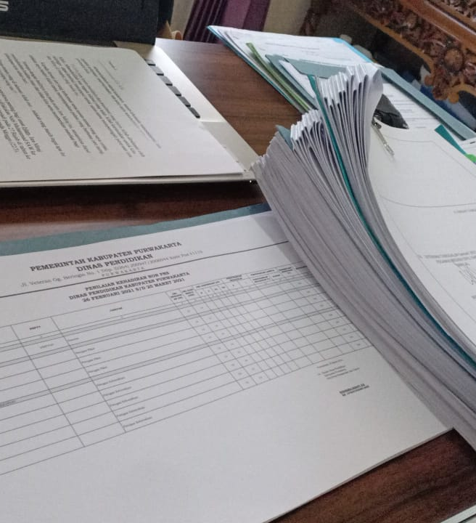
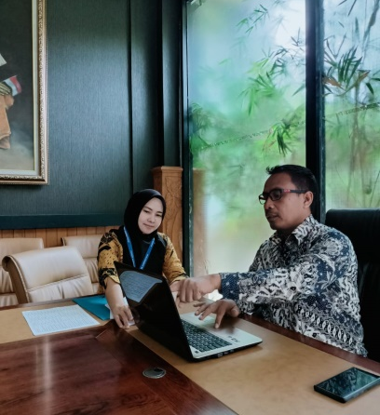
HASIL AKSI PERUBAHAN
TAMPILAN APLIKASI SIPEDO
PENGAMBILAN KEPUTUSAN PIMPIMPINAN
LOGIN
DIGITALISASI DATA
MENGURANGI KERTAS

Slide 18
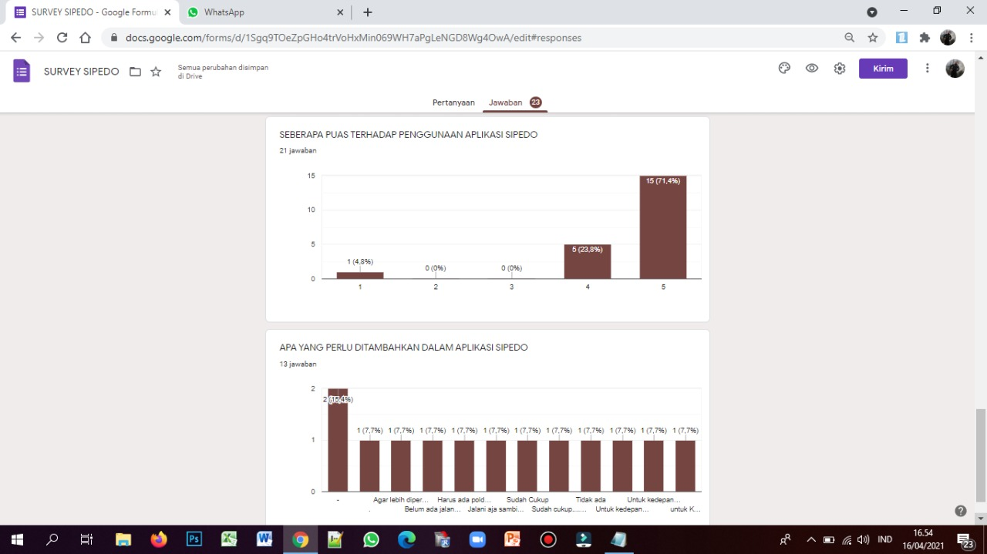
Capaian Aksi Perubahan
Proses digitalisasi pengelolaan dokumen dengan memberdayakan staf Dinas
Pendidikan Kabupaten
Purwakarta dapat meningkatkan
kepedulian pegawai dengan
melakukan identifikasi dan klasifikasi
terhadap dokumen dengan
memanfaatkan aplikasi SIPEDO TERASI.
.

Slide 19

KESIMPULAN
1
Perhatian pemimpin harus focus
pada tujuan
2
Pemimpin harus selalu menanamkan
keyakinan kepada seluruh stakeholder
akan manfaat perubahan
3
Pemimpin memberikan toleransi atas
kesalahan yang dilakukan oleh anggota
tim
4
Pemimpin memberi keteladanan dan
konsistensi tindakan dengan ucapannya
5
Pemimpin membuat keputusan stratejik
untuk menunda kegiatan yang kurang
diperlukan dalam pelaksanaan tahapan
aksi perubahan
6
Pemimpin selalu menjaga kinerja
organisasi selama pelaksanaan aksi
perubahan

Slide 20
Thank you
HATUR NUHUN.....

